Slide 1

TDI
Tanár-Diák-Interface
By: Temesi Bence, Andrasek Vilmos Zoltán, Farkas Ákos

Slide 2
Ötlet:
Először:
ChillyWilly car detailing
Rákényszerülve:
Magántanár szolgáltató weboldal

Slide 3
TDI
Célunk, hogy létrehozzunk egy zárt tanári körnek órafoglaló rendszert

Slide 4
Csapat felosztás:
Andrasek Vilmos Zoltán : Frontend
Temesi Bence: Rest API
Farkas Ákos: Backend & SQLite adatbázis

Slide 5
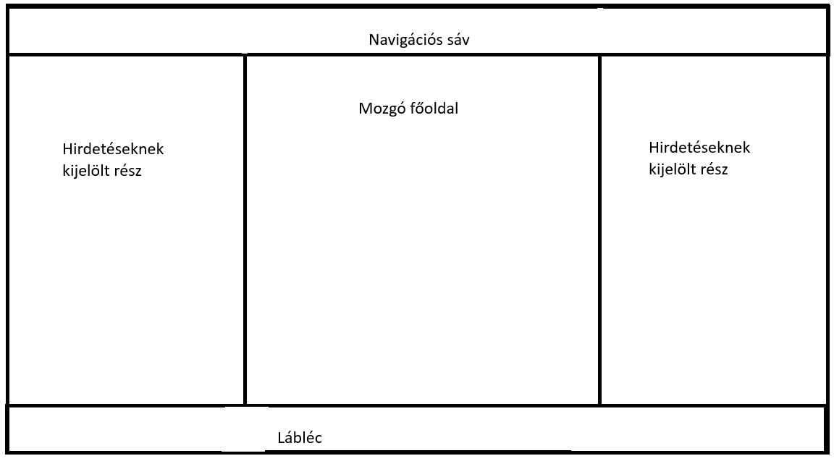
Tervezési fázis:

Slide 6
Tervezési fázis:
2026.10.09: Tervezés + PPT
2026.11.06: Az oldal 3 fő részből áll (Tanár, Diák, Admin)
A tanár és diák oldalon szerepel egy gombbal elérhető dashboard felület.

